Slide 1
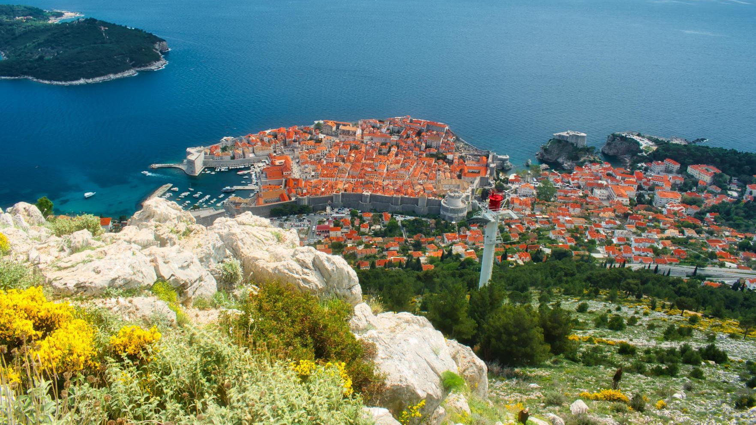
HRVATSKA TRADICIJSKA…

Slide 2



GLAZBA
GLAZBALA
PLESOVI

Slide 3
GLAZBA
GLAZBALA
PLESOVI

Slide 4
PLESOVI

Slide 5
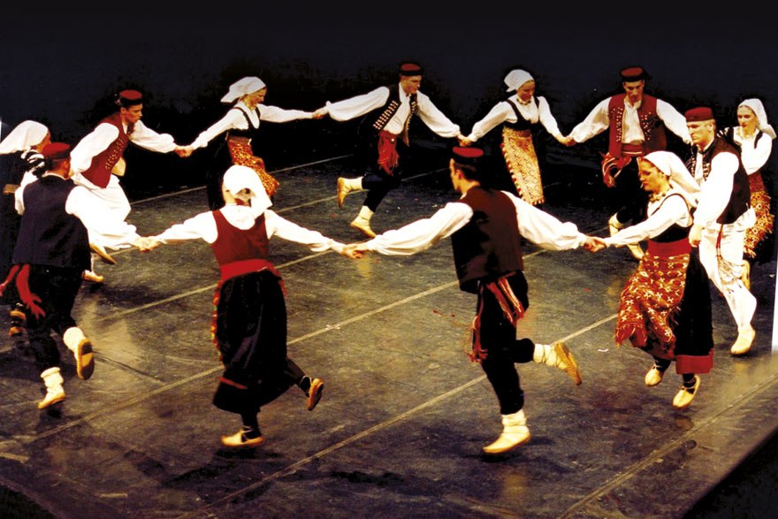
PLESOVI

Slide 7
KOLO

Slide 8

KOLO JE NAZIV ZA
NARODNI FOLKLORNI PLES.

Slide 9
KOLO JE NAZIV ZA
NARODNI FOLKLORNI PLES.
OSNOVO ZNACENJE TERMINA KOLO JE ‘‘CIRKULUS’’ KAO OBRUC,KRUG

Slide 10
KOLO JE NAZIV ZA
NARODNI FOLKLORNI PLES.
OSNOVO ZNACENJE TERMINA KOLO JE ‘‘CIRKULUS’’ KAO OBRUC,KRUG
KOLO SE PLESALO UZ PRATNJU GLAZBE ILI UZ PJEVANJE.

Slide 11
KRETANJE OVISI OD KORAKA KOJI SU SPECIFICNI ZA SVAKO POJEDINACNO KOLO.
KOLO JE NAZIV ZA
NARODNI FOLKLORNI PLES.
OSNOVO ZNACENJE TERMINA KOLO JE ‘‘CIRKULUS’’ KAO OBRUC,KRUG
KOLO SE PLESALO UZ PRATNJU GLAZBE ILI UZ PJEVANJE.

Slide 12
KRETANJE OVISI OD KORAKA KOJI SU SPECIFICNI ZA SVAKO POJEDINACNO KOLO.
KOLO JE NAZIV ZA
NARODNI FOLKLORNI PLES.
OSNOVO ZNACENJE TERMINA KOLO JE ‘‘CIRKULUS’’ KAO OBRUC,KRUG
DRUGI NAZIV JE ‘‘HORO’’ILI ‘‘ORO’’ POTJECE OD GRCKE RIJECI ‘‘HOROS’’ STO ZNACI LJUDI, PLES, IGRA
KOLO SE PLESALO UZ PRATNJU GLAZBE ILI UZ PJEVANJE.

Slide 13
KRETANJE OVISI OD KORAKA KOJI SU SPECIFICNI ZA SVAKO POJEDINACNO KOLO.
KOLO JE NAZIV ZA
NARODNI FOLKLORNI PLES.
OSNOVO ZNACENJE TERMINA KOLO JE ‘‘CIRKULUS’’ KAO OBRUC,KRUG
DRUGI NAZIV JE ‘‘HORO’’ILI ‘‘ORO’’ POTJECE OD GRCKE RIJECI ‘‘HOROS’’ STO ZNACI LJUDI, PLES, IGRA
KOLO SE PLESALO UZ PRATNJU GLAZBE ILI UZ PJEVANJE.
NIJEMO KOLO JE KOLO SACUVANO U HRVATSKOJ, BIH I CRNOJ GORI

Slide 14
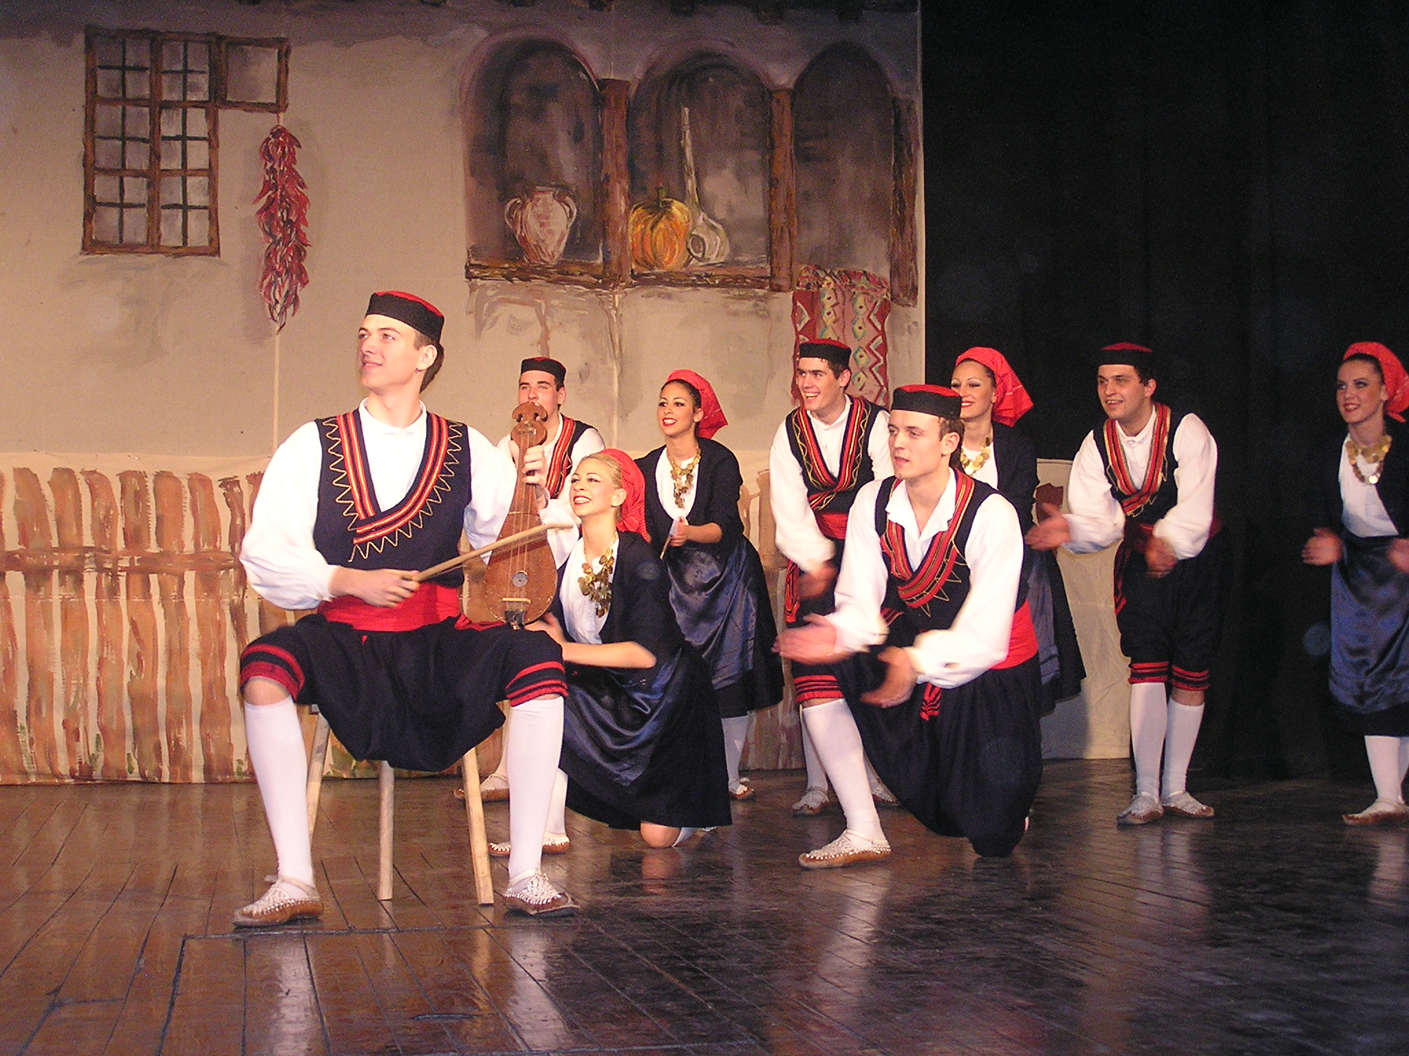

Slide 15
LINDO

Slide 16
LINDO JE NAJPOPULARNIJI PLES DUBROVNIKA I DUBROVACKE OKOLICE

Slide 17
LINDO JE NAJPOPULARNIJI PLES DUBROVNIKA I DUBROVACKE OKOLICE
PLEŠE SE UZ PRATNJU STARINSKOG GLAZBALA IZ JUŽNE DALMACIJE PO NAZIVU LIJERICA

Slide 18
LINDO JE NAJPOPULARNIJI PLES DUBROVNIKA I DUBROVACKE OKOLICE
PLEŠE SE UZ PRATNJU STARINSKOG GLAZBALA IZ JUŽNE DALMACIJE PO NAZIVU LIJERICA
LINDO SE PLEŠE I MEDU HRVATIMA U ISTOCNOJ HERCEGOVINI

Slide 19
LINDO JE NAJPOPULARNIJI PLES DUBROVNIKA I DUBROVACKE OKOLICE
PLESACI SE OKRECU DRŽECI SE ZA RUKE IZNAD GLAVE, SLAŽU SE U PAROVE, PA U DVIJE KONCENTRICNE KRUŽNICE ITD
PLEŠE SE UZ PRATNJU STARINSKOG GLAZBALA IZ JUŽNE DALMACIJE PO NAZIVU LIJERICA
LINDO SE PLEŠE I MEDU HRVATIMA U ISTOCNOJ HERCEGOVINI

Slide 20
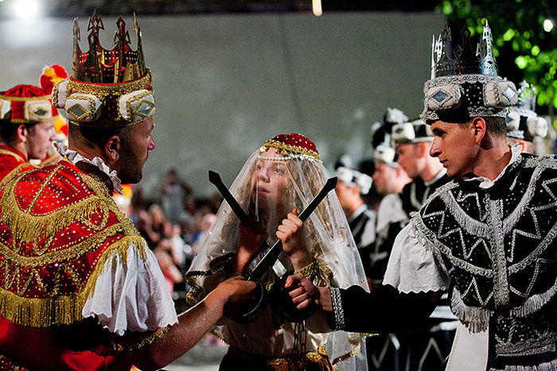
DUBROVACKI MACEVNI PLESOVI

Slide 21
MACEVNI PLESOVI DIJELE SE NA BOJNE, LANCANE I TZV ‘‘SVADBENE’’ MACEVNE PLESOVE

Slide 22
MACEVNI PLESOVI DIJELE SE NA BOJNE, LANCANE I TZV ‘‘SVADBENE’’ MACEVNE PLESOVE
MACEVE NOSE SAMO ONI KOJI IGRAJU MUŠKE ULOGE, TE IH TIJEKOM PLESANJA DRŽE UZDIGNUTE I OSLONJENE NA RAMENA

Slide 23
S JEDNE STRANE PLEŠU ‘‘MUŠKE’’ MASKE S MACEVIMA O RAMENIMA, A NASUPROT NJIMA PLEŠU ‘‘ŽENSKE’’ MASKE
MACEVNI PLESOVI DIJELE SE NA BOJNE, LANCANE I TZV ‘‘SVADBENE’’ MACEVNE PLESOVE
MACEVE NOSE SAMO ONI KOJI IGRAJU MUŠKE ULOGE, TE IH TIJEKOM PLESANJA DRŽE UZDIGNUTE I OSLONJENE NA RAMENA

Slide 24
S JEDNE STRANE PLEŠU ‘‘MUŠKE’’ MASKE S MACEVIMA O RAMENIMA, A NASUPROT NJIMA PLEŠU ‘‘ŽENSKE’’ MASKE
MACEVNI PLESOVI DIJELE SE NA BOJNE, LANCANE I TZV ‘‘SVADBENE’’ MACEVNE PLESOVE
MACEVE NOSE SAMO ONI KOJI IGRAJU MUŠKE ULOGE, TE IH TIJEKOM PLESANJA DRŽE UZDIGNUTE I OSLONJENE NA RAMENA
U SVAKOM ZASEOKU DOCEKUJU IH DOMACINI, CASTE SE, TE NAKON IZVEDENOG BALA U MAŠKARE SVI ZAPLEŠU PO KOJU POLKU SA SVIRKOM LIJERICE

Slide 25
MACEVNI PLESOVI DIJELE SE NA BOJNE, LANCANE I TZV ‘‘SVADBENE’’ MACEVNE PLESOVE
MACEVE NOSE SAMO ONI KOJI IGRAJU MUŠKE ULOGE, TE IH TIJEKOM PLESANJA DRŽE UZDIGNUTE I OSLONJENE NA RAMENA

Slide 26
YOUTUBE VIDEA:
MACEVNI
PLES
KOLO
https://youtu.be/jds-N6c_oKg
https://youtu.be/1DZNFYwYpgg
LINDO
https://youtu.be/zI5774rDZic

Slide 27
PLESOVI
GLAZBALA

Slide 28
GLAZBALA

Slide 29
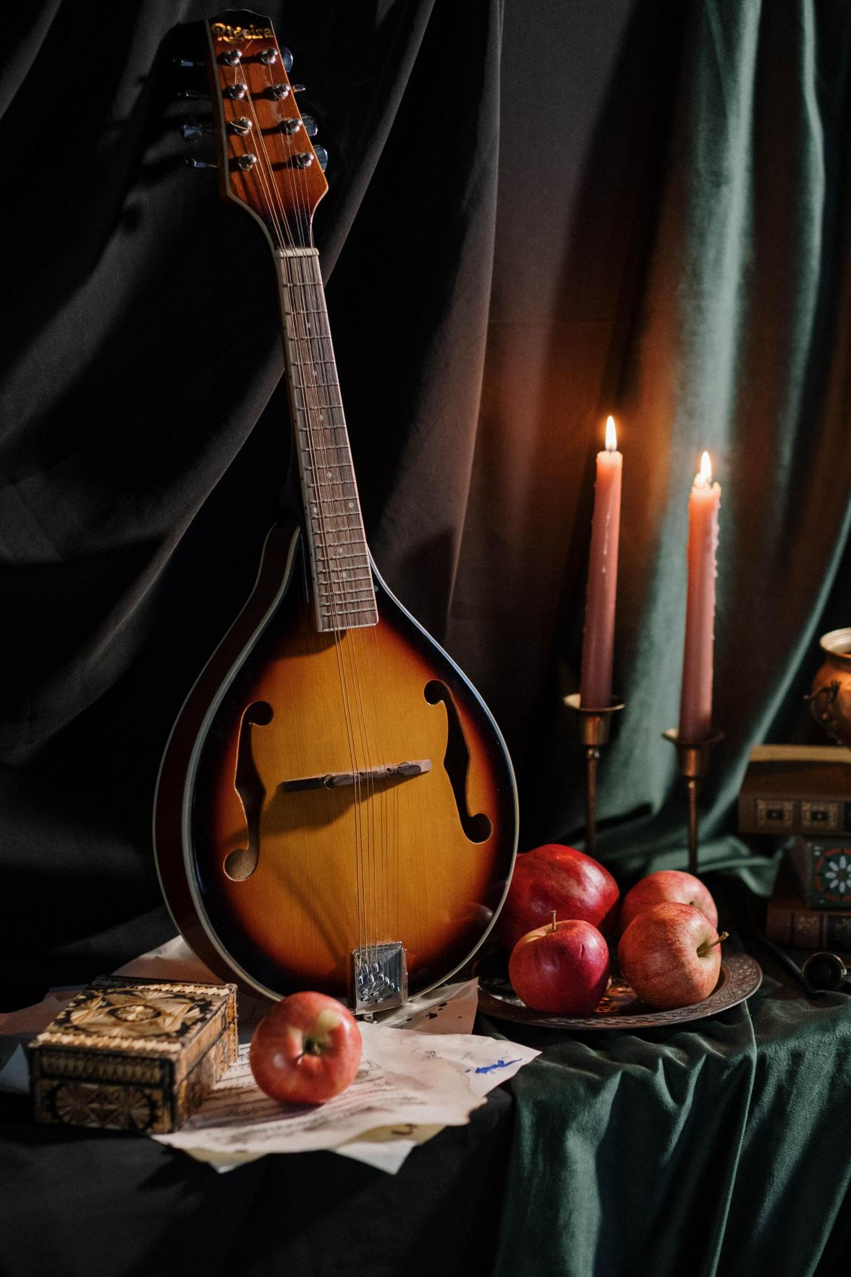
GLAZBALA

Slide 31
MANDOLINA

Slide 32
MANDOLINA JE TRZALACKO GLAZBALO, IME JE DOBILA PO SVOME OBLIKU

Slide 33

MANDOLINA JE TRZALACKO GLAZBALO, IME JE DOBILA PO SVOME OBLIKU
PO UGODBI I REGISTRIMA INDENTICNA JE VIOLINI.

Slide 34

MANDOLINA JE TRZALACKO GLAZBALO, IME JE DOBILA PO SVOME OBLIKU
PO UGODBI I REGISTRIMA INDENTICNA JE VIOLINI.
SVIRACKO UMIJECE JE GOTOVO KAO KOD VIOLINE.

Slide 35
MANDOLINA JE USTVARI NAZIV ZA MALU MANDOLU.
MANDOLINA JE TRZALACKO GLAZBALO, IME JE DOBILA PO SVOME OBLIKU
PO UGODBI I REGISTRIMA INDENTICNA JE VIOLINI.
SVIRACKO UMIJECE JE GOTOVO KAO KOD VIOLINE.

Slide 36
MANDOLINA JE USTVARI NAZIV ZA MALU MANDOLU.
MANDOLINA JE TRZALACKO GLAZBALO, IME JE DOBILA PO SVOME OBLIKU
A MANDOLINA JE DOBILA SVOJE IME PO TALIJANSKOJ RIJECI ZA BADEM.
PO UGODBI I REGISTRIMA INDENTICNA JE VIOLINI.
SVIRACKO UMIJECE JE GOTOVO KAO KOD VIOLINE.

Slide 37
MANDOLINA JE USTVARI NAZIV ZA MALU MANDOLU.
MANDOLINA JE TRZALACKO GLAZBALO, IME JE DOBILA PO SVOME OBLIKU
A MANDOLINA JE DOBILA SVOJE IME PO TALIJANSKOJ RIJECI ZA BADEM.
PO UGODBI I REGISTRIMA INDENTICNA JE VIOLINI.
SVRSTAVA SE U KORDOFORNE TRZALACKE INSTRUMENTE
SVIRACKO UMIJECE JE GOTOVO KAO KOD VIOLINE.

Slide 38
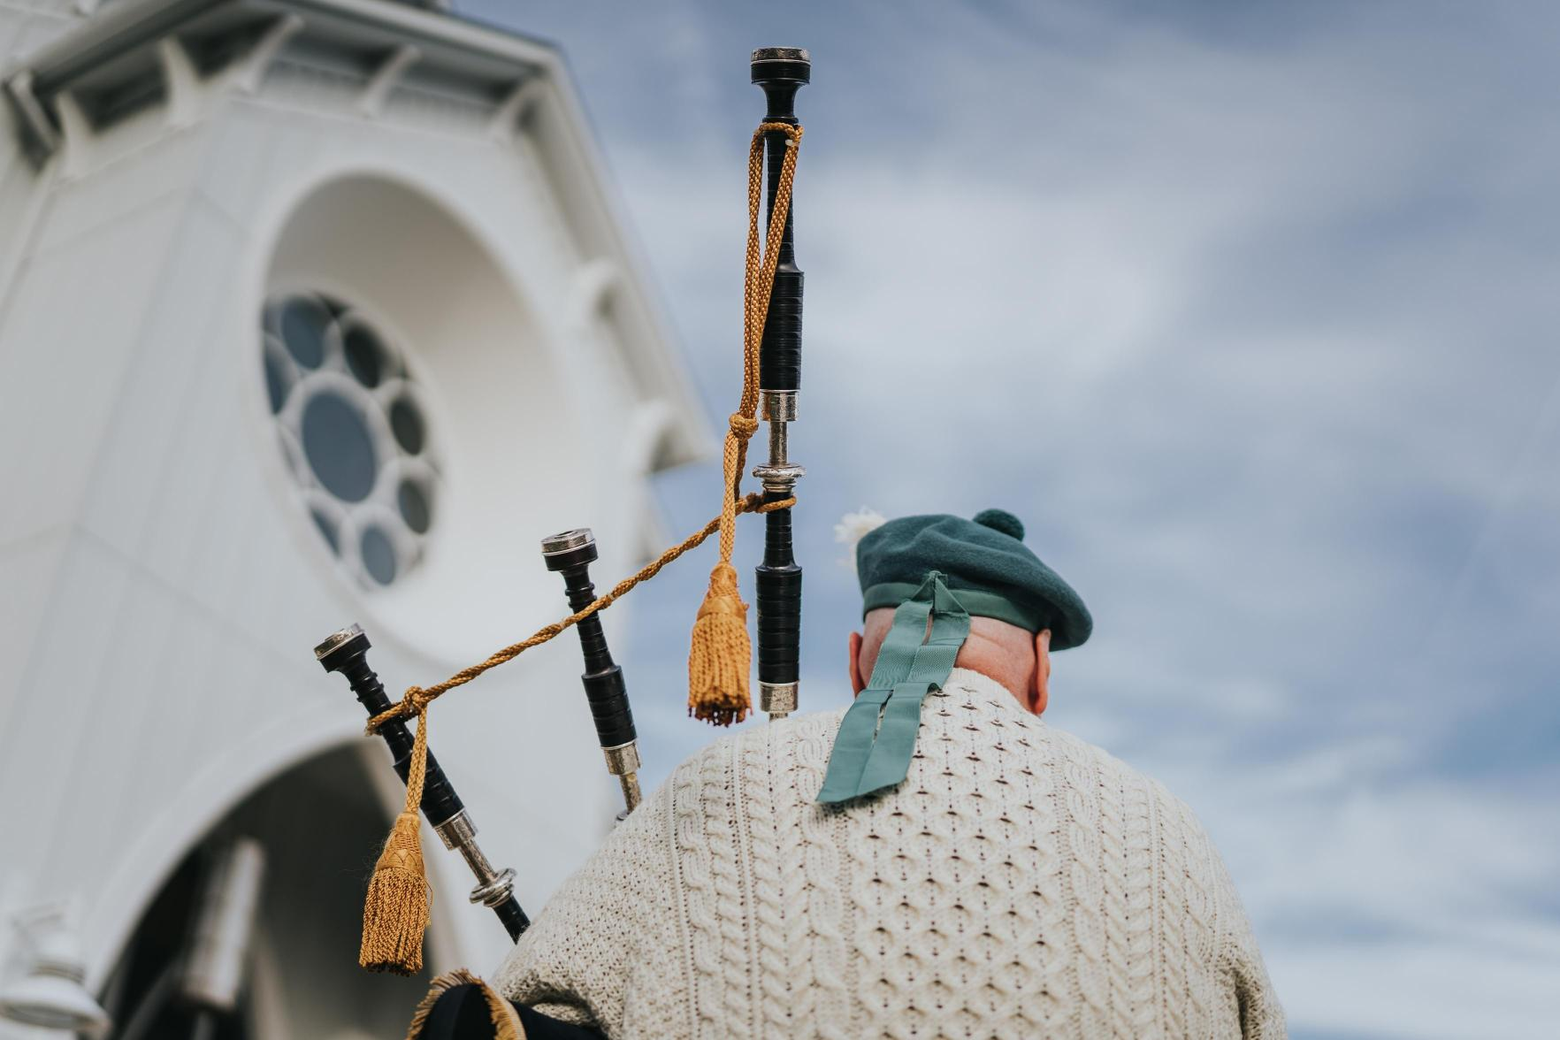
GAJDE

Slide 39
GAJDE SE SASTOJE OD KOŽNATE MJEŠINE U KOJOJ SU UTAKNUTI DULAC, PREBILARKA I TRUBANJ.

Slide 40
GAJDE SE SASTOJE OD KOŽNATE MJEŠINE U KOJOJ SU UTAKNUTI DULAC, PREBILARKA I TRUBANJ.
GAJDE SU TROGLASNO SOLISTICKO GLAZBALO.

Slide 41
GAJDE SE SASTOJE OD KOŽNATE MJEŠINE U KOJOJ SU UTAKNUTI DULAC, PREBILARKA I TRUBANJ.
GAJDE SU TROGLASNO SOLISTICKO GLAZBALO.
GAJDE U HRVATSKOJ MOŽEMO PODJELITI NA SLAVONSKE I BARANJSKE

Slide 42
GAJDE SE SASTOJE OD KOŽNATE MJEŠINE U KOJOJ SU UTAKNUTI DULAC, PREBILARKA I TRUBANJ.
NAŠE HRVATSKE GAJDE NASTALE SU RAZVOJEM OD PRIMITIVNIJIH OBLIKA GLAZBALA S MJEŠINOM I DVOSTRUKOM SVIRALOM KAO ŠTO SU MIHOVI I DIPLE
GAJDE SU TROGLASNO SOLISTICKO GLAZBALO.
GAJDE U HRVATSKOJ MOŽEMO PODJELITI NA SLAVONSKE I BARANJSKE

Slide 43
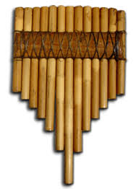
TRSTENICE
DIPLICA

Slide 44
TRSTENICE ILI ORGLICE SU STARO TRADICIJSKO GLAZBALO TIPA PANOVIH SVIRALA.

Slide 45
TRSTENICE ILI ORGLICE SU STARO TRADICIJSKO GLAZBALO TIPA PANOVIH SVIRALA.
RADENE SU U HRVATSKOM ZAGORJU I BILOGORI, ALI VIŠE KAO DJECJA I PASTIRSKA GLAZBALA.

Slide 46
TRSTENICE ILI ORGLICE SU STARO TRADICIJSKO GLAZBALO TIPA PANOVIH SVIRALA.
RADENE SU U HRVATSKOM ZAGORJU I BILOGORI, ALI VIŠE KAO DJECJA I PASTIRSKA GLAZBALA.
RADENE SU OD KOMADICA TRSTIKE RAZLICITE DUŽINE.

Slide 47
SPECIFICNOST I NEOBICNOST HRVATSKIH TRSTENICA JE U TOME ŠTO SU NAJDUŽI KOMADI TRSTIKE STAVLJANI U SREDINU, A NAJKRACI NA OBA KRAJA
TRSTENICE ILI ORGLICE SU STARO TRADICIJSKO GLAZBALO TIPA PANOVIH SVIRALA.
RADENE SU U HRVATSKOM ZAGORJU I BILOGORI, ALI VIŠE KAO DJECJA I PASTIRSKA GLAZBALA.
RADENE SU OD KOMADICA TRSTIKE RAZLICITE DUŽINE.

Slide 48
YOUTUBE VIDEA:
MANDOLINA
TRSTENICE
https://youtu.be/cEtQFDLMQAA
https://fb.watch/j9JgdMPgqa/
GAJDE
https://youtu.be/xJjkcwyNQCA

Slide 49
GLAZBALA
GLAZBA

Slide 50
GLAZBA

Slide 51

GLAZBA

Slide 52
GLAZBA!!!!!!!

Slide 53
HRVATSKA GLAZBA JE SVEOKUPNA GLAZBENA DJELATNOST HRVATA OD SREDNJEG VIJEKA DO DANAS.

Slide 54
HRVATSKA GLAZBA JE SVEOKUPNA GLAZBENA DJELATNOST HRVATA OD SREDNJEG VIJEKA DO DANAS.
GLAZBA KAO KULTURE U HRVATSKOJ POVIJESTI PA I SADAŠNJOSTI SVAKAKO JE JEDAN NJEZINIH BITNIH I POJEDNAKO LIJEPIH SEGMENATA.

Slide 55
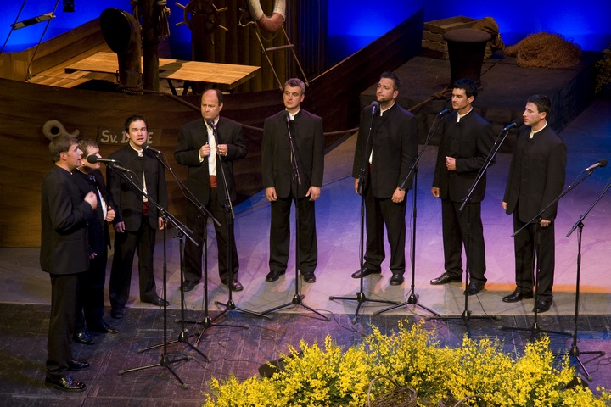
HRVATSKA GLAZBA JE SVEOKUPNA GLAZBENA DJELATNOST HRVATA OD SREDNJEG VIJEKA DO DANAS.
GLAZBA KAO KULTURE U HRVATSKOJ POVIJESTI PA I SADAŠNJOSTI SVAKAKO JE JEDAN NJEZINIH BITNIH I POJEDNAKO LIJEPIH SEGMENATA.

Slide 57
KLAPSKO PJEVANJE

Slide 58
KLAPSKO PJEVANJE ILI KLAPSKA GLAZBA TRADICIJSKA JE HRVATSKA VOKALNA GLAZBA PODRIJETLOM IZ DALMACIJE, NAJVIŠE IZ PRIMORSKIH I OTOCKIH KRAJEVA.

Slide 59
IZVODI SE U GRADSKIM I U SEOSKIM SREDINAMA.
KLAPSKO PJEVANJE ILI KLAPSKA GLAZBA TRADICIJSKA JE HRVATSKA VOKALNA GLAZBA PODRIJETLOM IZ DALMACIJE, NAJVIŠE IZ PRIMORSKIH I OTOCKIH KRAJEVA.

Slide 60
IZVODI SE U GRADSKIM I U SEOSKIM SREDINAMA.
KLAPSKO PJEVANJE ILI KLAPSKA GLAZBA TRADICIJSKA JE HRVATSKA VOKALNA GLAZBA PODRIJETLOM IZ DALMACIJE, NAJVIŠE IZ PRIMORSKIH I OTOCKIH KRAJEVA.
KLAPA JE SKUPINA OD PET DO OSAM PJEVACA KOJI PJEVAJU A CAPELLA, BEZ PRATNJE GLAZBALA.

Slide 61
IZVODI SE U GRADSKIM I U SEOSKIM SREDINAMA.
KLAPSKO PJEVANJE ILI KLAPSKA GLAZBA TRADICIJSKA JE HRVATSKA VOKALNA GLAZBA PODRIJETLOM IZ DALMACIJE, NAJVIŠE IZ PRIMORSKIH I OTOCKIH KRAJEVA.
KLAPA JE SKUPINA OD PET DO OSAM PJEVACA KOJI PJEVAJU A CAPELLA, BEZ PRATNJE GLAZBALA.
U SVOJIM POCECIMA KLAPSKE SU PJESME IZVODILI MUŠKARCI, A POSLIJE SE JAVLJAJU ŽENSKE I MJEŠOVITE KLAPE.

Slide 63
YOUTUBE VIDEA:
KLAPSKO PJEVANJE
DALMATINSKI MIX
https://youtu.be/FzJN6TDkQCg
https://youtu.be/J_Fq-6mxAE0
NAJLIEPŠE HRVATSKE FOLK PJESME
https://youtu.be/MZZQPexxR_c

Slide 64
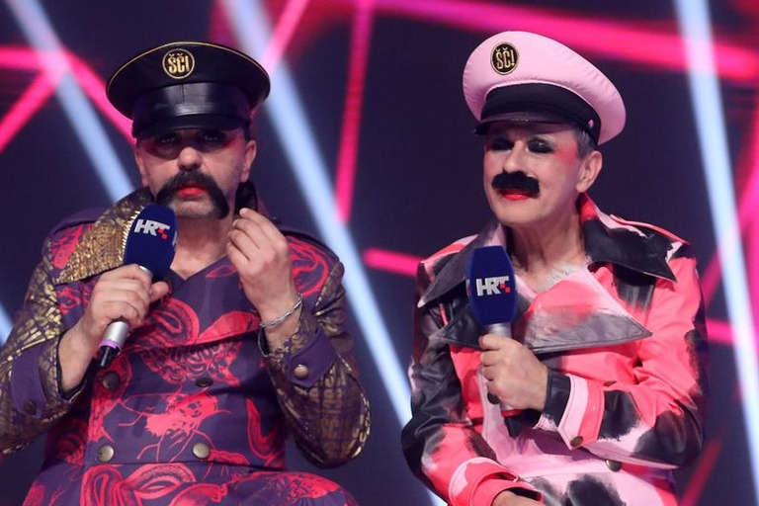
HVALA NA GLEDANJU!!!!!!!

